Slide 1
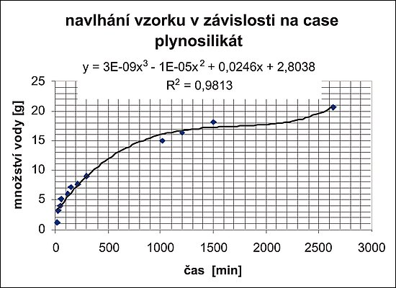
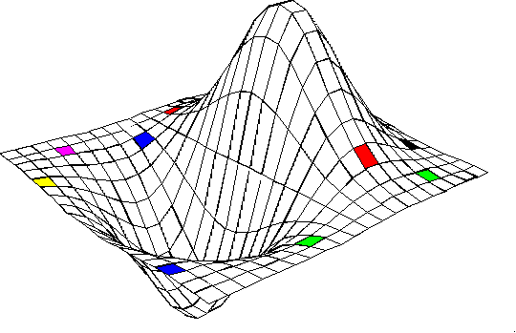
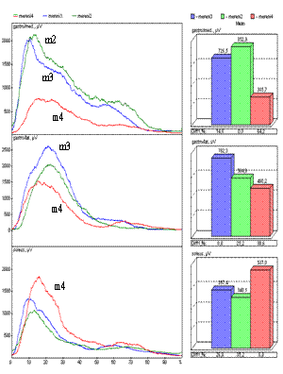
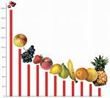
Funkce, funkční závislosti
Lineární funkce

Slide 2
Obsah:
Definice funkce
Grafické znázornění funkce
Konstantní funkce
Lineární funkce
Vlastnosti lineárních funkcí
Lineární funkce - příklady
Zdroje
Návrat na tento snímek s obsahem
Z

Slide 3
Z
Motto: „Kolik třešní, tolik višní.“
„Čím je jelen starší, tím má větší parohy.“
„Jak se do lesa volá, tak se z lesa ozývá.“
„Na hrubý pytel hrubá záplata.“
„Akce – reakce“
S tím vším se setkáváme, jsme zvyklí, že za více zboží zaplatíme více peněz i že někdy při překročení určitého množství máme množstevní slevu. Různé závislosti hodnot na sobě, proměnné řady nás provázejí celý život. Matematika se snaží najít mezi závisle proměnnými matematické vztahy. Této části se říká funkční analýza.

Slide 4
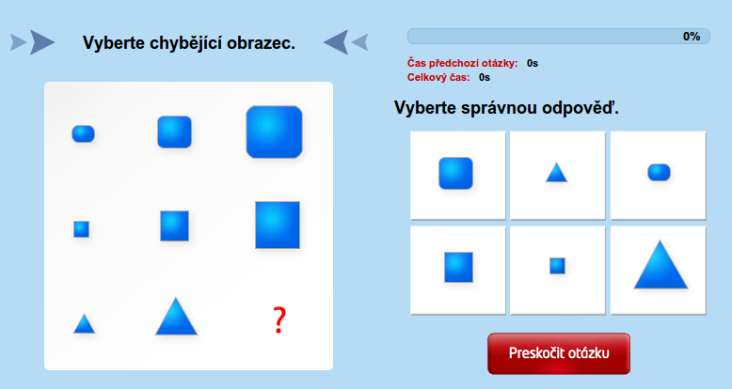
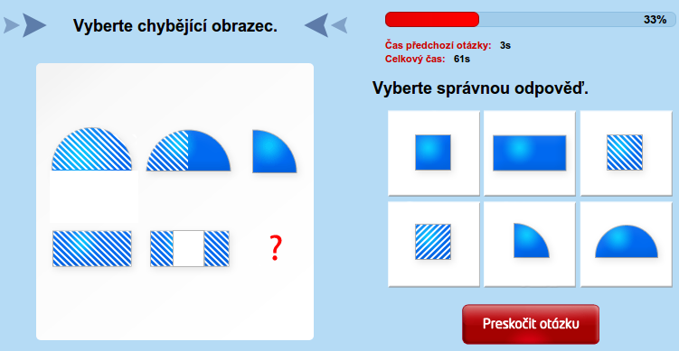
Z
I to jsou řady proměnných a závislosti

Slide 5
Z
Abychom se lépe domluvili, je vhodné pojmenovat, co v matematice budeme považovat za funkci a co ne.
Definice:
Funkce je zobrazení z množiny A reálných čísel do množiny B reálných čísel a to takové, že každému prvku z množiny A je přiřazen nejvýše jeden prvek z množiny B.
Toto zobrazení můžeme zapisovat různě:

Slide 6
Z
Definice funkce
Funkce je zobrazení z množiny A reálných čísel do množiny B reálných čísel a to takové, že každému prvku z množiny A je přiřazen nejvýše jeden prvek z množiny B.
Zápisu y = f(x) říkáme funkční předpis.
Proměnná x je nezávisle proměnná z množiny A, množině A říkáme definiční obor funkce (a značíme Df).
Proměnná y je závisle proměnná z množiny B (její hodnota závisí na konkrétním čísle x), množině B říkáme obor hodnot funkce (a značíme Hf).

Slide 7
Z
Příklady
Rozhodněte, který z předpisů je funkce a který ne:
(v následujících příkladech je x libovolné reálné číslo, není-li řečeno jinak)
a) y = 3
b) {[-5; 3]; [0; 4,5]; [1; 6]; [2,3; 3] }
c) x = 3 * y
d) y = q
e) y = 0,5 * x
f) {[-5; 3]; [2,3; 4,5]; [1; 6]; [2,3; 3] }
Ano, je. Každému číslu x je přiřazeno číslo 3
Ano, je. Každému číslu x
je přiřazeno jiné číslo
Ano, pokud upravíme na y = x / 3.
Ne. Podle zápisu není jasné, zda je q číslo nebo znak.
Ano, je. Každému číslu x je přiřazeno číslo 0,5*x
Ne. Číslu 2,3 jsou přiřazena dvě různá čísla!

Slide 8
Z
Grafické znázornění funkce
Kromě předpisu se dá funkce znázornit tabulkou, kde jeden řádek představuje libovolné hodnoty z definičního oboru a druhý řádek vypočítané hodnoty podle funkčního předpisu. Pro příklad vezměme funkce z předcházejícího příkladu:

Slide 9
Grafické znázornění funkce
Z
Tabulka hodnot
Někdy lze body proložit přímku, někdy křivku

Slide 10
Z
Průsečíky grafu funkce s osami
Průsečíky grafu s osami jsou velmi významné body. Všeobecně mají body na ose x y-ovou souřadnici 0 a x-ovou libovolnou – X[x; 0]. Body na ose y x-ovou souřadnici 0 a y-ovou libovolnou – Y[0; y].

Slide 11
Z
A nyní se na některé funkce podíváme podrobněji.
Konstantní funkce
y = k , kde k je libovolné reálné číslo
Definičním oborem této funkce může být celá množina reálných čísel (nebo její libovolná podmnožina), protože ať zvolím x jakékoliv, předpis přiřadí y jedno konkrétní reálné číslo k, které je samo oborem hodnot této funkce.

Slide 12
Z
Konstantní funkce
Tabulka hodnot
Grafem je přímka, rovnoběžná s osou x, kde y = k (podle funkčního předpisu)

Slide 13
Z
Lineární funkce
y = a * x + b , kde a je libovolné reálné číslo kromě nuly (protože pro a=0 se jedná o konstatní funkci) a b je libovolné reálné číslo
Definičním oborem této funkce může být celá množina reálných čísel (nebo její libovolná podmnožina), protože v předpisu mohu zvolit za x jakékoliv číslo a předpis přiřadí y jeho a-násobek zvětšený o číslo b. Oborem hodnot je množina reálných čísel (nebo její podmnožina v závislosti na definičním oboru).

Slide 14
Z
Lineární funkce y = 4 * x - 3
Tabulka hodnot
Grafem je přímka

Slide 15
Z
Lineární funkce y = -3 * x + 2
Tabulka hodnot
Grafem je přímka

Slide 16
Z
Vlastnosti lineárních funkcí
Vlastnosti lineárních funkcí, vliv parametrů a a b v předpisu y = a * x + b se dá nejlépe vyzkoušet na následujícím příkladu:
/home/vvotruba/Dokumenty/linfce.ods

Slide 17
Vlastnosti lineárních funkcí
Z
y = a * x + b
Shrnutí:
Parametr b má vliv na posun funkce na ose y, jeho hodnota přímo udává průsečík grafu funkce s osou y.
Parametr a má vliv na sklon grafu funkce, pro kladné a je y (funkční hodnota) se zvyšujícím se (rostoucím) x také zvyšující se (rostoucí) a pro záporné a je y se zvyšujícím se x zmenšující se (klesající).
Závěr:
Pro kladné a říkáme, že funkce je rostoucí, a pro záporné a říkáme, že funkce je klesající.

Slide 18
Z
Průsečíky grafu lineární funkce s osami
Průsečíky grafu s osami jsou velmi významné body. Všeobecně mají body na ose x y-ovou souřadnici 0 a x-ovou libovolnou – X[x; 0], v předpisu y = a * x + b bude y = 0, tedy 0 = a* x + b, průsečík s osou x je X[-b/a; 0].
Body na ose y x-ovou souřadnici 0 a y-ovou libovolnou – Y[0; y], v předpisu y = a * x + b bude x = 0, tedy y = b,
Průsečík s osou y je Y[0; b].

Slide 19
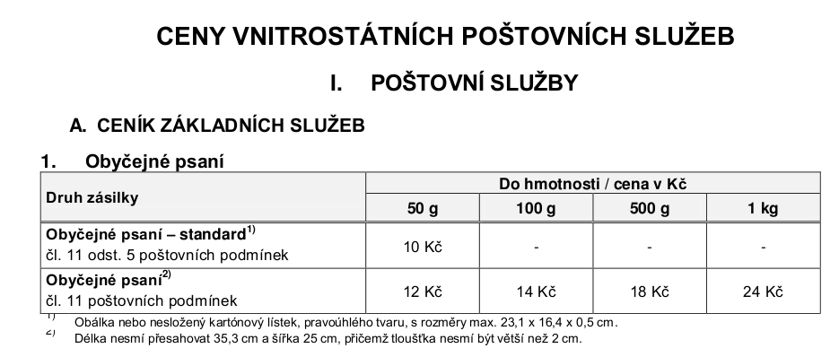
Z
Kdybychom chtěli určit funkci ceny poštovného v závislosti na hmotnosti zásilky (za podmínky
dodržení rozměrů obyčejného psaní), dostaneme:
y = 12, pro x od nuly (bez) do 50 g (včetně)
y = 14, pro x od 50 g (bez) do 100 g (včetně)
y = 18, pro x od 100 g (bez) do 500 g (včetně)
y = 24, pro x od 500 g (bez) do 1000 g (včetně)

Slide 20
Z
Graf funkce ceny obyčejného psaní
POZOR: Levé krajní hodnoty jednotlivých úseček do grafu nepatří!

Slide 21
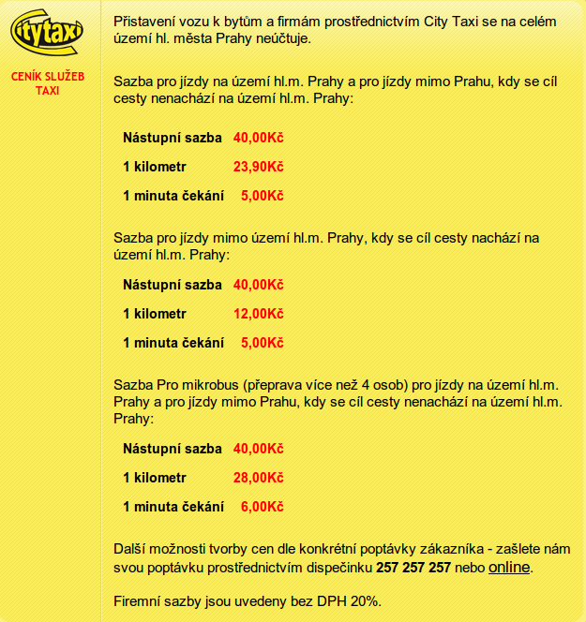
Kolik zaplatit za taxi?
Z
bez čekání
Praha – venkov
y = 23,9 * x + 40
Praha – Praha
y = 12 * x + 40
Praha – venkov (mikrobus)
y = 28 * x + 40

Slide 22
Z
Kolik zaplatit za taxi?
Tabulka hodnot
Praha – venkov
y = 23,9 * x + 40
Praha – Praha
y = 12 * x + 40
Praha – venkov (mikrobus)
y = 28 * x + 40

Slide 23
Z
Zdroje:
Knihy
Matematika a porozumění světu, František Kuřina a kolektiv, Academia, 2009
Učebnice Matematika pro střední odborné školy a studijní obory středních odborných učilišť, 2. část, Emil Calda, Oldřich Petránek, Jana Řepová, Prometheus, 1996
Webové stránky
http://www.citytaxi.cz/cz/pricelist
http://www.cpost.cz
http://hm-ovoceazelenina.cz/article.php?articleid=46
http://filmovehlasky.fdb.cz
Program
Funkce - výukový program pro střední školy se sbírkou úloh (CD + příručka), RNDr. Lenka Volfová, Prometheus, 2009

